Slide 1
Λογοτεχνικεσ αναπαραστασεισ διαεθνικων (και μη) πολεων:
Γιώργος Μαυρομμάτης

Slide 2
Θεωρίες Αναπαράστασης
Θα προσπαθήσουμε να απαντήσουμε στο ερώτημα τι είναι η αναπαράσταση και το πως λειτουργεί. Πως λειτουργούν οι μηχανισμοί αναπαράστασης. Η θέση μας είναι ότι τα αστικά λογοτεχνικά τοπία είναι συγκεκριμένες αναπαραστάσεις πόλεων (μεταξύ και άλλων μορφών-τεχνικών αναπαράστασης όπως η φωτογραφία, το σινεμά, το θέατρο κτλ.).
Για να εξηγήσουμε τη θέση μας θα αναφερθούμε σε θεωρίες που ξεκίνησαν ως ιδέες από τη γλωσσολογία και στη συνέχεια εφαρμόσθηκαν στο επίπεδο της κοινωνίας: η θεωρία της κοινωνικής κατασκευής (social constructionism), η θεωρία των σημείων (semiotics) και του λόγου (discourse)).
Η θέση μας είναι ότι η πόλη (και γενικότερα ο χώρος) αποτελούν σημεία που το νόημα τους κατασκευάζεται, συλλαμβάνεται αλλά και αλλάζει.

Slide 3
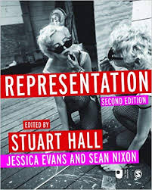
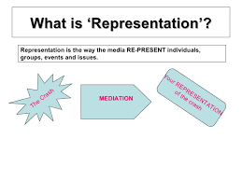

Slide 4
Ετυμολογικά: Ανά-παριστώ: κάτι το οποίο υπάρχει και υφίσταται το νοηματοδοτώ. Τα πράγματα (έμψυχα και άψυχα) δεν έχουν νόημα.
Αντίθετα, εμείς τους δίνουμε νόημα μέσα από τεχνικές και πρακτικές αναπαράστασης, μέσα από τον τρόπο με τον οποίο κατασκευάζουμε τις αφηγήσεις μας σε σχέση με αυτά.

Slide 5
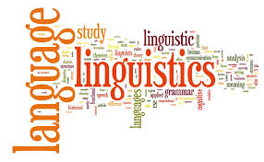
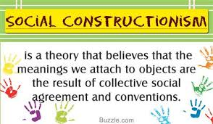

Slide 6
Νόημα, γλώσσα, αναπαράσταση: Με τον όρο γλώσσα δεν εννοούμε μόνο το γραπτό και προφορικό λόγο. Αντίθετα, στη θεωρία της αναπαράστασης υπάρχουν πολλές γλώσσες: η γλώσσα των εικόνων, η γλώσσα του σώματος, η γλώσσα της μουσικής, η γλώσσα της μόδας, η γλώσσα της τηλεόρασης κτλ. Όλες αυτές οι γλώσσες χρησιμοποιούν στοιχεία (για παράδειγμα η γλώσσα της μόδας χρησιμοποιεί ρούχα και αξεσουάρ, η γλώσσα της φωτογραφίας χρησιμοποιεί εικόνες τυπωμένες σε χαρτί, η γλώσσα του σώματος χρησιμοποιεί τη στάση του σώματος και χειρονομίες, η γλώσσα της μουσικής χρησιμοποιεί νότες κτλ.) προκειμένου να νοηματοδοτήσουν, να κατασκευάσουν νόημα. Οι γλώσσες αυτές λειτουργούν ως σύμβολα, λειτουργούν μέσα από την αναπαράσταση. Οπότε τα πράγματα γύρω μας, το περιβάλλον μας και η κουλτούρα στην οποία ανήκουμε δεν έχουν νόημα από μόνα τους.
Δεν υπάρχει νόημα το οποίο απλά το βρίσκουμε, αντίθετα το νόημα είναι κατασκευασμένο. Aυτή είναι η προσέγγιση της θεωρίας της κοινωνικής κατασκευής (social constructionism), η οποία επηρέασε και τη γεωγραφία. Επομένως, για να γυρίσουμε και στο θέμα της διάλεξης μας, η πόλη δεν έχει νόημα από μόνη της. Αντίθετα, το νόημα της κατασκευάζεται. Η πόλη κατασκευάζεται όπως ο χώρος κατασκευάζεται. Αλλά η πόλη επίσης ανακατασκευάζεται μέσα από τη λογοτεχνία, αναπαρίσταται. μέσα από τεχνικές αναπαράστασης. Και φυσικά δεν υπάρχει ένα νόημα αλλά πολλά που και αυτά με τη σειρά τους αλλάζουν.
Ο πόλεμος των αναπαραστάσεων. Επίσης το νόημα δεν κατασκευάζεται μόνο στο επίπεδο του πομπού αλλά επίσης και στο επίπεδο του δέκτη. Κλασσικό παράδειγμα ότι πολλά έργα σύγχρονης τέχνης δεν έχουν ένα νόημα αλλά πολλά ανάλογα με τους αποδέκτες τους. Το νόημα είναι διαλογικό. Ο θάνατος του ‘συγγραφέα΄ Roland Barthes (μετάβαση από το Στρουκτουραλισμό στον Μετά-Στρουκτουραλισμό).

Slide 7
Το παράδειγμα της γλωσσολογίας- Saussere
  Η θεωρία της κοινωνικής κατασκευής οφείλει πολλά στη δουλειά του Ελβετού γλωσσολόγου Saussure, ο οποίος θεωρείται και ως ο ‘πατέρας της σύγχρονης γλωσσολογίας’. Ο Saussure υποστήριξε ότι η γλώσσα (προφορικός και γραπτός λόγος) είναι ένα σύστημα σημείων. Το κάθε σημείο μπορεί να αναλυθεί στο σημαίνων και στο σημαινόμενο. Παράδειγμα το γλωσσικό σημείο δέντρο: το σημαίνων είναι η υλική μορφή του σημείου, η φόρμα του σημείου, τα γράμματα δ-ε-ν-τ-ρ-ο. Το σημαινόμενο είναι η ιδέα του δέντρου που έχουμε όλοι στο μυαλό μας.
  Ο Saussure επίσης υποστήριξε ότι είναι η διαφορά μεταξύ των υλικών στοιχείων, η οποία σηματοδοτεί (δ-ε-ν-τ-ρ-ο). Ταυτόχρονα, η σχέση μεταξύ σημαίνων και σημαινόμενου δεν παραμένει αναλλοίωτη αλλά αλλάζει με την πάροδο του χρόνου. Πόσες λέξεις έχουν αλλάξει σημασία με τη πάροδο του χρόνου. Βρείτε μου κάποιες.
  Σύμφωνα με τον Saussure, η γλώσσα χωρίζεται σε δύο μέρη.
  Τη δομή της γλώσσας, γραμματική και συντακτικό (langue)
  Τη χρήση της γλώσσας (γραπτής και προφορικής) από τον καθένα μας (parole)
  Μέσα από την ανάλυση της δομής της γλώσσας γεννήθηκε ο Στρουκτουραλισμός (δομισμός). Ο λόγος για τον οποίο η γλώσσα σηματοδοτεί είναι επειδή ότι όλοι μας μοιραζόμαστε τους ίδιους κώδικες. Επομένως η γλώσσα είναι ένα κοινωνικό φαινόμενο, μια κατασκευή. Ο καθένας μας μπορεί να τη χρησιμοποιεί με τον τρόπο του/ της χρησιμοποιώντας όμως τους κανόνες (μια δομή). Η γλώσσα δεν βγαίνει από μέσα μας, δεν υπάρχει από μόνη της αλλά είναι μια κατασκευή.

Slide 8
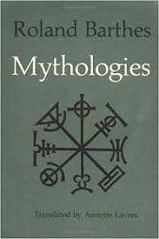
Roland Barthes

Slide 9
Από τη γλωσσολογία στην κοινωνία: Roland Barthes
O Saussere έχει προτείνει ‘τη δημιουργία μιας επιστήμης που μελετά τη ζωή των σημείων μέσα στην κοινωνία’ Σημειολογία από το ‘σημείo’ (semiology). H παραδοχή της νέας επιστήμης είναι ότι μέσα στη κοινωνία, όλες οι ‘γλώσσες’ χρησιμοποιούν σημεία προκείμενου να νοηματοδοτήσουν. Η κοινωνία λειτουργεί σαν το σύστημα της γλώσσας (γραπτός και προφορικός λόγος).
Η επιστήμη της σημειολογίας- Roland Barthes (1972) Mythologies- A collection of essays. Η κοινωνία ως γλώσσα περιέχει σημεία τα οποία ζητούν αποκωδικοποίηση. Ασχολήθηκε κυρίως με την ανάλυση εικόνων και πιο συγκεκριμένα με τον κόσμο της διαφήμισης, της μόδας, της εμπορικής κουλτούρας κτλ. και πως αυτοί δημιουργούν νοήματα μέσα στην κοινωνία. Η αποκωδικοποίηση των νοημάτων είναι η δουλειά του Μυθολόγου (Mythologist). Ο Barthes διέκρινε μεταξύ δύο επιπέδων ανάλυσης: το επίπεδο της δήλωσης (denotation) και το επίπεδο της υποδήλωσης (connotation). Στο πρώτο επίπεδο, το σημείο χωρίζεται σε σημαίνων και σημαινόμενο, στο δεύτερο επίπεδο λειτουργεί ο μύθος και το σημαινόμενο αντικαθίσταται από μια μυθολογία.
Αργότερα, ο Barthes διακήρυξε το ‘θάνατο του συγγραφέα’ (The death of the author) και τη δημιουργία του νοήματος στο επίπεδο της ανάγνωσης (η γέννηση των αναγνωστών και το άνοιγμα των κειμένων). Πολλές αναλύσεις στο κείμενο. Η σημειολογία πέρασε στην μετα-δομική της φάση ως αποτέλεσμα της αποδόμησης (Derrida).

Slide 10



Slide 11
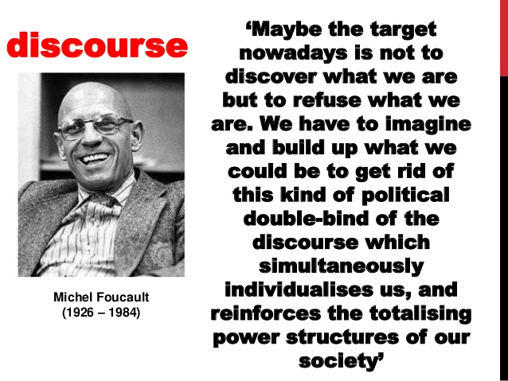
Michel Foucault

Slide 12
Από τη σημειολογία στο ‘λόγο’ (discourse): Michel Foucault
O Michel Foucault ασχολήθηκε με την παραγωγή γνώσης στο επίπεδο της κοινωνίας μέσα από το λόγο και τη δημιουργία λόγου (discourse-discursive analysis).
Η σχέση μεταξύ γνώση, δύναμης και εξουσίας. Πως η γνώση παράγεται σε κάθε εποχή. Το έργο του χαρακτηρίζεται από μία διάθεση ιστοριογραφίας- Η έννοια της αρχαιολογίας. Το κυρίως του μέλημα δεν είναι η παραγωγή νοήματος αλλά η παραγωγή γνώσης που στη συνέχεια με τη σειρά της παράγει δύναμη. Η παραγωγή των σχέσεων εξουσίας. Η επιρροή του στη ‘νεά πολιτισμική γεωγραφία’.
  Από τη γλώσσα στο λόγο (στο δομημένο λόγο) η αποδόμηση του λόγου ως το κυρίως ζητούμενο (discourse analysis).
  O λόγος ως ένα σύστημα αναπαράστασης.
  Κάθε εποχή χαρακτηρίζεται από ένα συγκεκριμένο ηγεμονικό λόγο, ο οποίος διαχέεται μέσα από πολλά κείμενα και προτάσεις (statements). Ταυτόχρονα, υπάρχουν πολλοί λόγοι οι οποίοι ανταγωνίζονται.
  Ο λόγος αναφέρεται πάντα σε μια συγκεκριμένη ιστορική στιγμή, δεν υπάρχει δομημένος λόγος ο οποίος είναι ανιστόρητος.
  Δεν υπάρχει ένας λόγος αλλά πολλοί λόγοι μέσα σε ένα πεδίο σε μια συγκεκριμένη εποχή, όπως δεν υπάρχει ένα κέντρο εξουσίας αλλά πολλά κέντρα εξουσίας.

Slide 13
Πόλη και Λογοτεχνία
Όπως είπαμε, η πόλη περιγράφεται από διάφορους λόγους, νοήματα και αφηγήσεις. Στη συνέχεια, θα προσπαθήσουμε να εξετάσουμε διάφορα λογοτεχνικά τοπία πόλεων και να ανιχνεύσουμε διαφορετικές μυθολογίες, αφηγήσεις και λόγους.

Slide 14

Η Αθήνα δαγκώνει
Ειρήνη Χειρδάρη
Το συμβολικό κέντρο της πόλης (η ευρύτερη περιοχή της Ομόνοιας). Συγκεκριμένος χρόνος, η δεκαετία του 1990. Μια πόλη που αλλάζει. Μια δημοσιογράφος παίζει μεταξύ των ορίων του ρεπορτάζ και της λογοτεχνίας.
Ένας χάρτης της παραβατικότητας/ εγκληματικότητας της πόλης. Μια πολυπολιτισμική γεωγραφία μια γεωγραφία του περιθωρίου αλλά και της ανθρωπιάς. Ντόπιοι και αλλοδαποί ζουν μαζί σε ένα χώρο με την παραβατικότητα ως κοινό παρονομαστή των ζωών τους.
Η ηρωίδα νοικιάζει ένα σπίτι στο κέντρο της πόλης, στο Κεραμικό, από επιλογή. ‘Τουλάχιστον δε βαριέσαι’. Η εξερεύνηση της πόλης έχει μακρά ιστορία.

Slide 15

Ο δρόμος για την Ομόνοια: Συλλογή διηγημάτων.
‘βρω εγκώ για σένα θέση’
Ηλίας Κουτσούκος
Το κέντρο της πόλης ως χώρος εγκατάστασης των ξένων. Η Αθήνα ως πολύ-πολιτισμική πόλη. Η πολύ-πολιτισμική Αθήνα μέσα από δύο χαρακτήρες: το ντόπιο και τον ξένο. Η συμπεριφορά του Έλληνα σε αντιδιαστολή με αυτή του ξένου.
Η έννοια της κοινότητας (ως η δημιουργία του εμείς). Ο αλλοδαπός την προσφέρει απλόχερα, ο Έλληνας την αρνείται. Η ‘διαπραγμάτευση της διαφοράς’ (Sennett) στο κέντρο της πόλης.

Slide 16
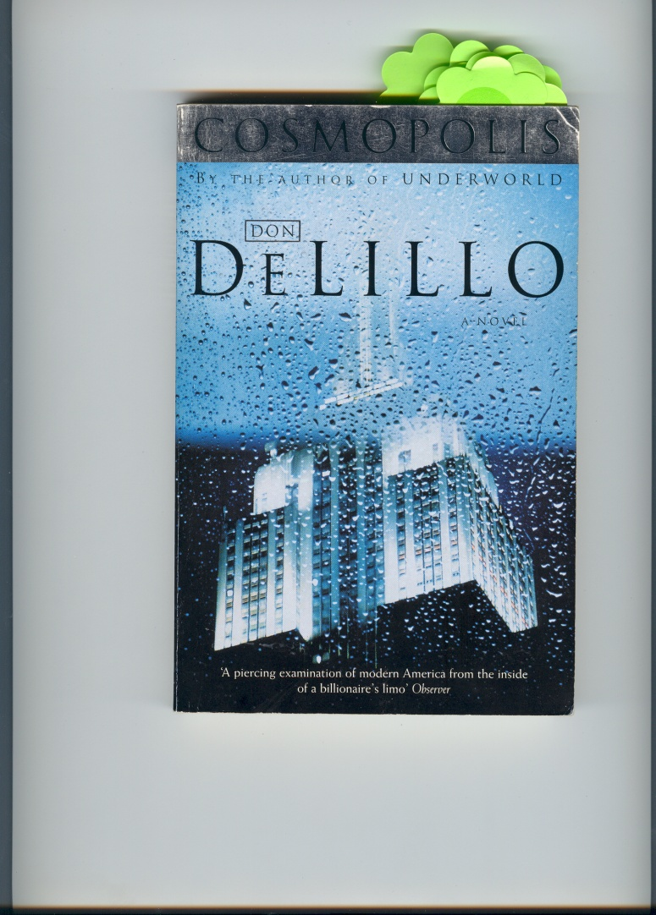
Cosmopolis
De Lillo
Ο κόσμος μέσα σε μια πόλη, όλος ο κόσμος μέσα στο νησί του Μανχάταν ή καλύτερα το Μανχάταν σαν μια μικρογραφία του κόσμου. Ο ήρωας σαν ένας μοντέρνος flanuer αντί να βρίσκεται μέσα στο πλήθος περιφέρεται μέσα στην πόλη μέσα σε μια τεράστια λιμουζίνα. Από το δημόσιο στον ιδιωτικό χώρο των μεταμοντέρνων μεγαλουπόλεων. Η πόλη ως μια συλλογή διαφορετικών κόσμων, η πόλη ως μωσαϊκό. Μια οικονομική γεωγραφία της εποχής των επενδυτικών κεφαλαίων, των χρηματοοικονομικών παιχνιδιών και των συναλλαγματικών ισοτιμιών. Πως η πόλη κυριαρχείται από την παγκόσμια οικονομία, παγκόσμιες πόλεις, δίκτυα πόλεων και παγκοσμιοποίηση. Τίποτα δεν βρίσκεται εκτός συστήματος ακόμα και οι διαδηλωτές ενάντια στην παγκοσμιοποίηση.

Slide 17
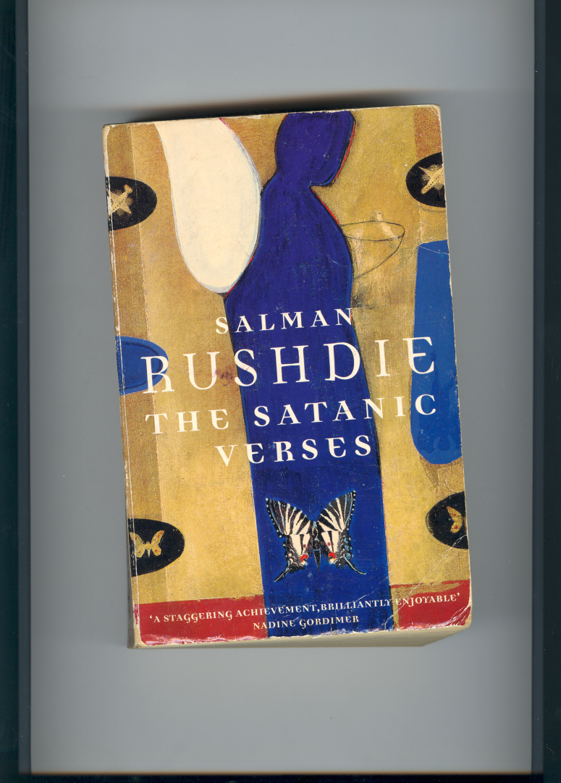
The Satanic verses
Salman Rusdie
Το μυθιστόρημα ξεκινάει με ένα αεροπλάνο στο οποίο έχει εκδηλωθεί αεροπειρατεία και τους δυο ήρωες να πέφτουν στο κένο (Gibreel Farishta & Saladin Chamcha). Οι δύο αυτοί ήρωες ξαναγεννιούνται με τη πτώσης τους. Ο ένας γίνεται ο αρχάγγελος Γαβριήλ και ο άλλος γίνεται ο Σατανάς με κέρατα και ουρά. Ο δυϊσμός των αναπαραστάσεων σε σχέση με τον άλλον (καλός, κακός). Οι ήρωες ακολουθούν διαφορετικές πορείες με τον Chamcha να βρίσκει καταφύγιο στο Birck Hall (Birck Lane). Το μυθιστόρημα εξελίσσεται σε διάφορες χώρες ή πόλεις αλλά η βασική του ιδέα είναι το ‘πως το καινούριο έρχεται στον κόσμο’ σε σχέση με τη μετανάστευση. Η μεταμόρφωση του ανθρώπου μέσα από την μετανάστευση αλλά πως και η εικόνα του άλλου διαστρεβλώνεται μέσα από στερεοτυπικές διαδικασίες. Ο άνθρωπος έχει την δυνατότητα να αλλάζει και είναι αποτέλεσμα διαφορετικών εμπειριών.
Μια πολύ-πολιτισμική γεωγραφία της Μετά Θάτσερ εποχής.

Slide 18
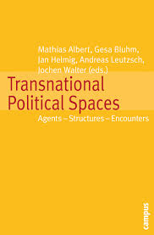

Slide 19
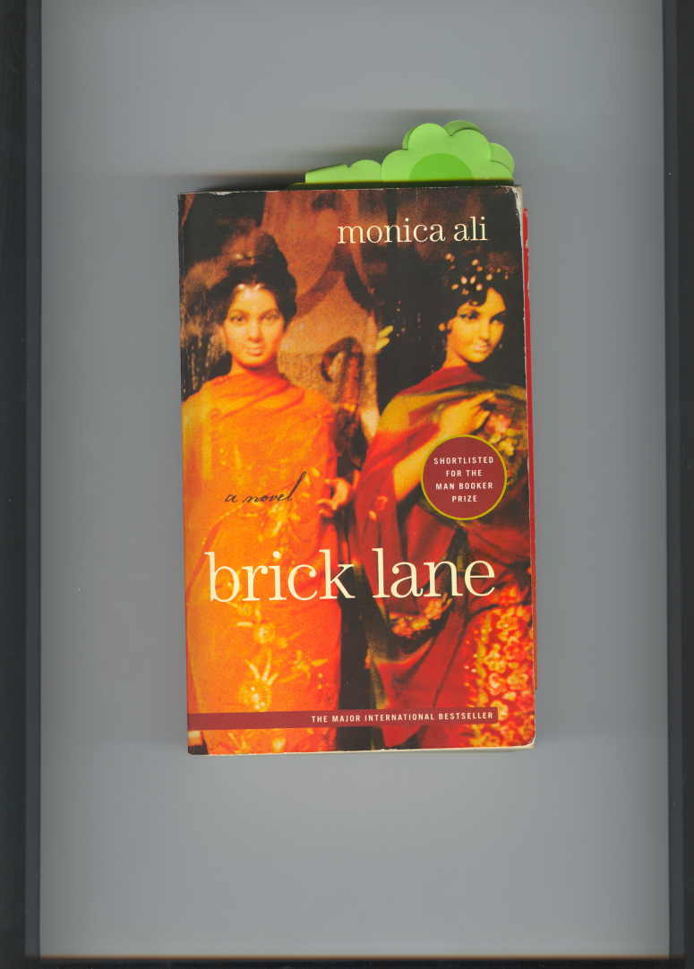
Brick Lane
Monica Ali
Μια πολύ-πολιτισμική γεωγραφία του Λονδίνου. Το Λονδίνο ως μια πόλη της διαφοράς. Πολύ-πολιτισμικότητα και πόλη, μια γεωγραφία της εθνοτικής διαφοροποίησης. Μια αναπαράσταση της ζωής του μετανάστη, της ταυτότητας του και της ανέλιξης του. Το όνειρο του γυρισμού. Ο μετανάστης αφήνει τη πατρίδα του για να μαζέψει λεφτά και να ζήσει εκτός πατρίδας με σκοπό να ξανά-επιστρέψει σε αυτή. Ο άνθρωπος δεν αλλάζει αλλάζει απλώς χώρα, στο νέο του τόπο δημιουργεί κοινότητες σαν και αυτές που άφησε πίσω. Ο μετανάστης φτιάχνει ένα νέο πολιτισμικό τοπίο στη νέα του πατρίδα που ουσιαστικό είναι το ίδιο με αυτό το οποίο άφησε πίσω. Μια νέα γεωγραφία που αναπαριστά την παλαιά του γεωγραφία. Η πρωταγωνίστρια θα βγει από αυτό το τοπίο και θα συναντήσει τα εμπόδια που κάτι τέτοιο συνεπάγεται.

